Slide 1
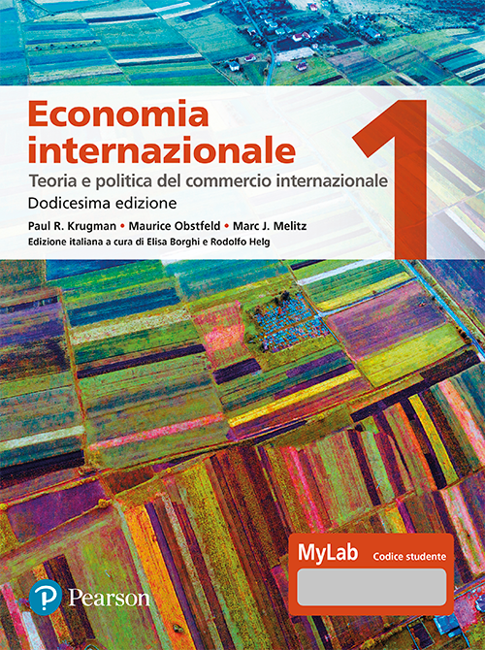
Economia internazionale 1
Capitolo 9
Gli strumenti
della politica commerciale

Slide 2
Struttura della presentazione
Analisi elementare dei dazi
Domanda, offerta e commercio internazionale in un singolo settore
Effetti di un dazio
Effetti di un dazio in un paese piccolo
Misurazione del grado di protezione
Grado di protezione effettivo
Costi e benefici dei dazi
Surplus del produttore
Surplus del consumatore

Slide 3
Struttura della presentazione
Altri strumenti di politica commerciale
Sussidi all’esportazione
Sussidi all’esportazione in Europa
Contingentamenti delle importazioni
Limitazioni volontarie delle esportazioni
Requisiti di contenuto nazionale
Altre politiche commerciali

Slide 4
Introduzione
Ogni paese adotta delle politiche nell’ambito del commercio internazionale.
Imposte su alcune transazioni internazionali (dazi).
Sussidi per altri tipi di transazioni.
Limiti legali su valore o volume di alcuni tipi di importazioni (contingentamento delle importazioni).
Il capitolo studierà gli effetti di tali provvedimenti.

Slide 5
Analisi elementare dei dazi
Un dazio è una tassa sull’importazione di un bene.
Un dazio specifico è una tassa fissa su ogni unità del bene importata:
  per esempio $3 per ogni barile di petrolio.
Un dazio ad valorem è una tassa calcolata in percentuale al valore del bene importato:
  per esempio un dazio del 25% sul valore degli autocarri importati negli Stati Uniti.

Slide 6
Analisi elementare dei dazi
Recentemente l’importanza dei dazi è andata declinando.
I governi preferiscono proteggere le industrie nazionali tramite barriere non tariffarie:
quote all’importazione;
restrizioni alle esportazioni.

Slide 7
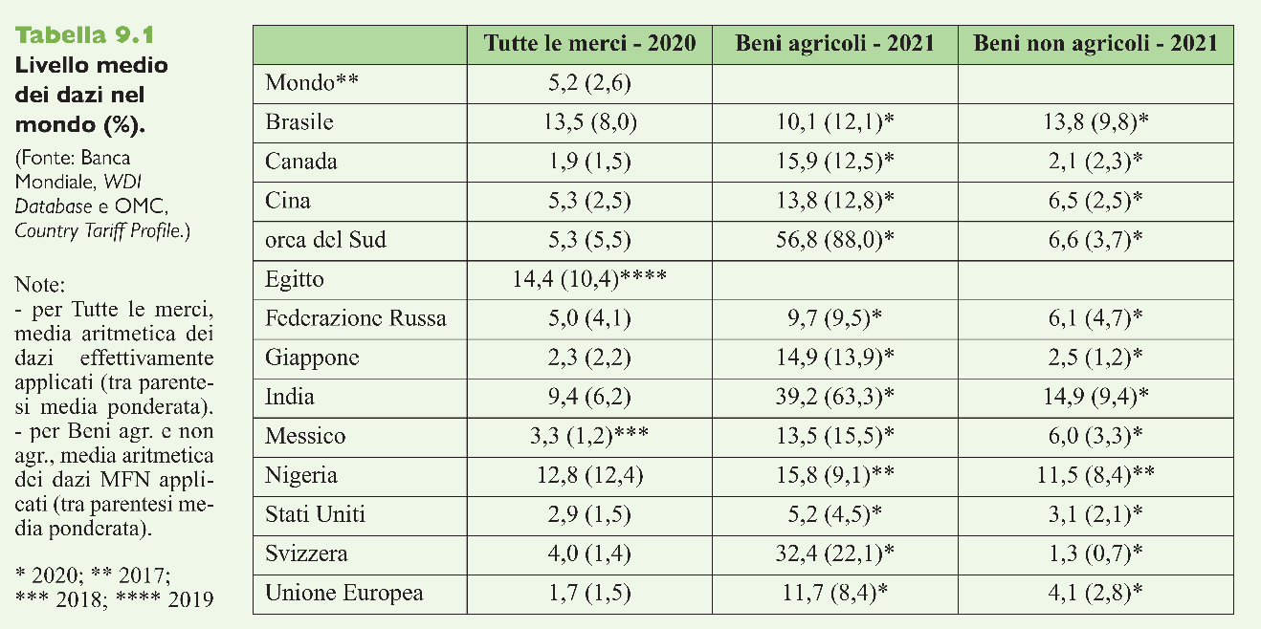
Tabella 9.1 Livello medio dei dazi nel mondo (%)

Slide 8
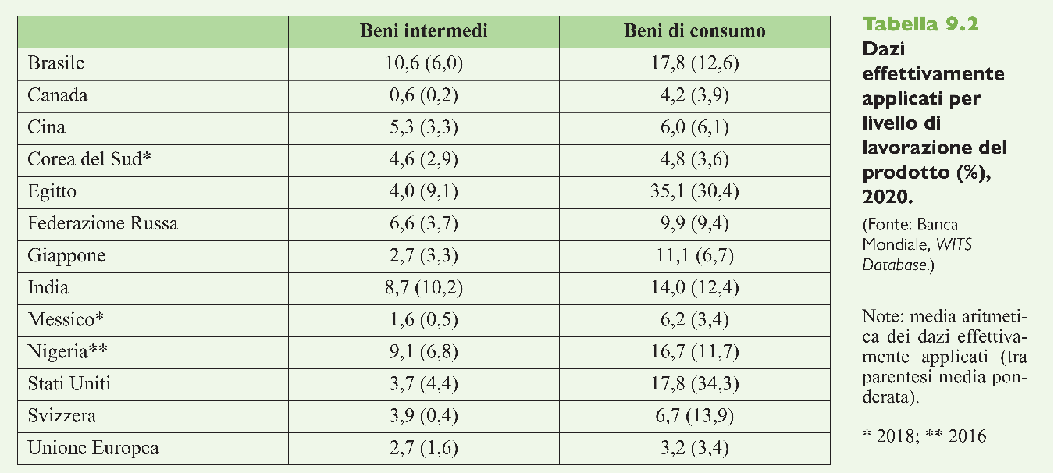
Tabella 9.2 Dazi effettivamente applicati per livello di lavorazione del prodotto (%), 2020

Slide 9
Domanda, offerta e commercio internazionale in un singolo settore
Consideriamo come un dazio incida su un dato mercato, per esempio quello del grano.
Supponiamo che, in assenza di scambi, il prezzo del grano nel paese estero (F) sia inferiore a quello nel paese domestico (H).
All’apertura degli scambi, il paese estero esporterà grano nel paese domestico finché la differenza di prezzo non verrà eliminata.

Slide 10
Domanda, offerta e commercio internazionale in un singolo settore
Per determinare il prezzo e la quantità di grano scambiata si definiscono due nuove curve:
la domanda di importazioni di H;
l’offerta di esportazioni di F.
All’aumentare del prezzo del bene, i consumatori di H domandano quantità minori, mentre i produttori offrono quantità maggiori.
La domanda di importazioni è quindi decrescente.

Slide 11
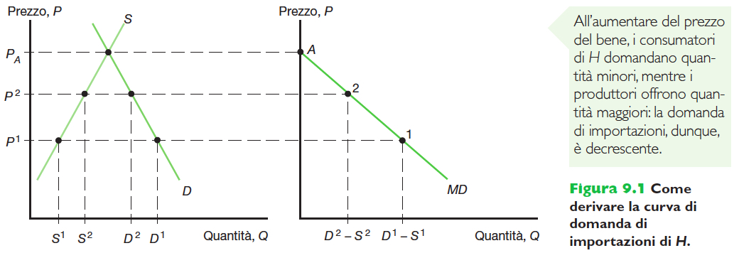
Figura 9.1 Come derivare la curva di domanda di importazioni di H

Slide 12
Domanda, offerta e commercio internazionale in un singolo settore
L’equilibrio mondiale si ha quando la domanda di importazioni di H è uguale all’offerta di esportazioni di F.
Dove le due curve si intersecano:
offerta mondiale = domanda mondiale
ovvero:
domanda di H – offerta di H = offerta di F – domanda di F

Slide 13
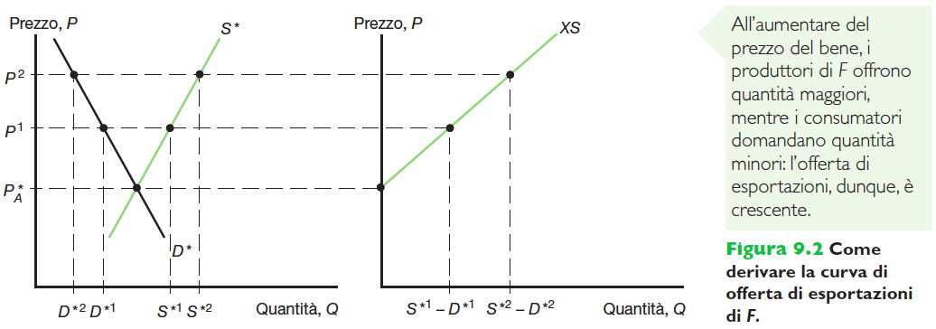
Figura 9.2 Come derivare la curva di offerta di esportazioni di F

Slide 14
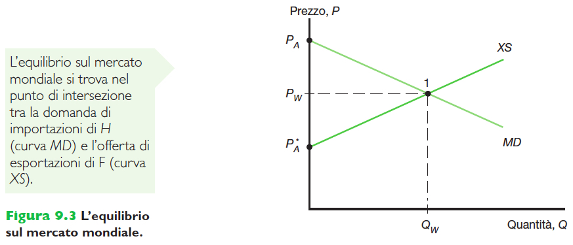
Figura 9.3 L’equilibrio sul mercato mondiale

Slide 15
Effetti di un dazio
Un dazio agisce come un costo di trasporto aggiuntivo, rendendo non conveniente il trasporto del bene, a meno che la differenza fra il prezzo sul mercato domestico e quello sul mercato estero sia superiore al dazio:
P*_{T =} P_{T} – t
  Il prezzo del grano tende ad aumentare nel paese domestico e a diminuire nel paese estero.

Slide 16
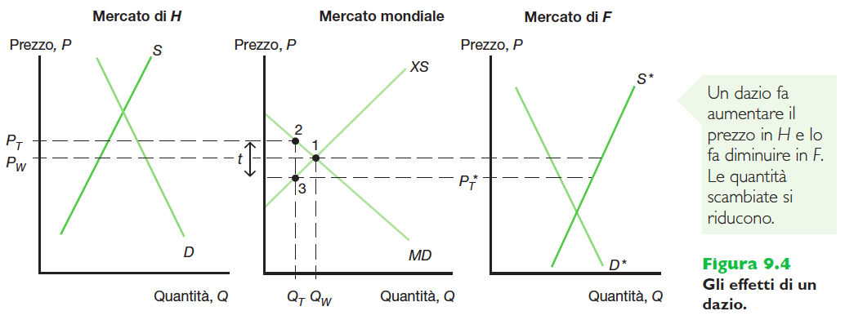
Figura 9.4 Gli effetti di un dazio

Slide 17
Effetti di un dazio
Pertanto, il dazio specifico fa aumentare il prezzo del bene nel paese domestico e fa diminuire il prezzo del bene nel paese estero, fino a che la differenza fra i due mercati è uguale al dazio stesso
        P_{T} – P*_{T} = t
        P_{T} = P*_{T} + t
  Il prezzo del bene sul mercato estero (mondiale) deve diminuire, se si verifica una riduzione significativa della domanda del bene a causa del dazio imposto dal paese domestico.

Slide 18
Effetti di un dazio
Poiché il prezzo sul mercato domestico aumenta da P_{w} in libero scambio a P_{T} in presenza di un dazio:
  i produttori domestici aumenteranno la loro offerta e i consumatori domestici ridurranno la loro domanda;
  la quantità di importazioni si riduce da Q_{W} in libero scambio a Q_{T} in presenza di un dazio.

Slide 19
Effetti di un dazio
Poiché il prezzo sul mercato estero diminuisce da P_{T} in libero scambio a P*_{T} in presenza di un dazio:
  i produttori esteri ridurranno la loro offerta e i consumatori esteri aumenteranno la loro domanda;
  la quantità di esportazioni di riduce da Q_{W} a Q_{T}.

Slide 20
Effetti di un dazio
La domanda di importazioni del paese domestico uguaglia l’offerta di esportazioni del paese estero quando P_{T} – P*_{T} = t.
In questo caso, l’aumento del prezzo del bene nel paese domestico è inferiore al valore del dazio:
  parte del dazio si riflette nella riduzione del prezzo estero all’esportazione e quindi non viene scaricata sui consumatori domestici;
  ma questo effetto è spesso poco rilevante.

Slide 21
Effetti di un dazio in un paese piccolo
Se il paese è “piccolo”, non è in grado di influenzare il prezzo estero (mondiale) del bene, in quanto la sua domanda per il bene rappresenta una quota non significativa della domanda mondiale.
  Pertanto, il prezzo estero non si ridurrà, ma rimarrà al livello P_{w} .
  Il prezzo domestico, invece, aumenterà dell’intero ammontare del dazio: P_{T} = P_{w} + t.

Slide 22
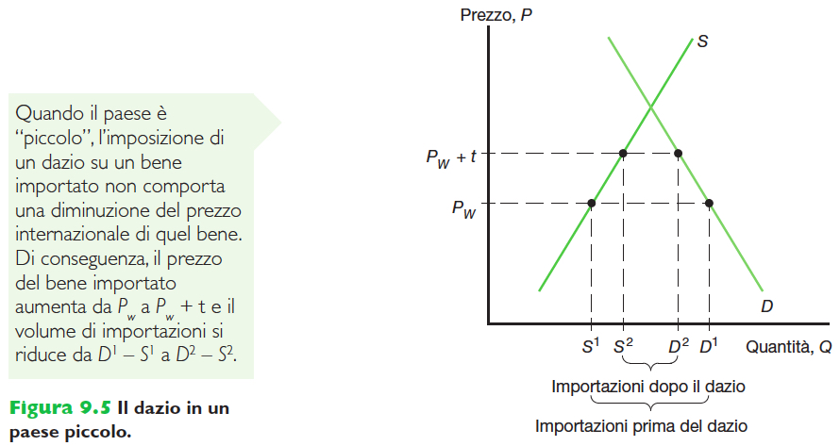
Figura 9.5 Il dazio in un paese piccolo

Slide 23
Costi e benefici dei dazi
Un dazio aumenta il prezzo del bene nel paese importatore; pertanto, ci aspettiamo che esso danneggi i consumatori e vada a beneficio dei produttori.
Inoltre, il governo incassa un gettito fiscale.
Come misuriamo i costi e i benefici?
Utilizzando i concetti di surplus del consumatore e del produttore.

Slide 24
Surplus del consumatore
Il surplus del consumatore misura il guadagno che il consumatore realizza dall’acquisto del bene, come differenza fra il prezzo che il consumatore effettivamente paga e quello che sarebbe disposto a pagare.
  Il prezzo che il consumatore sarebbe disposto a pagare è determinato dalla curva di domanda (disponibilità a pagare).
  Quando il prezzo aumenta, la quantità domandata si riduce, così come il surplus del consumatore.

Slide 25
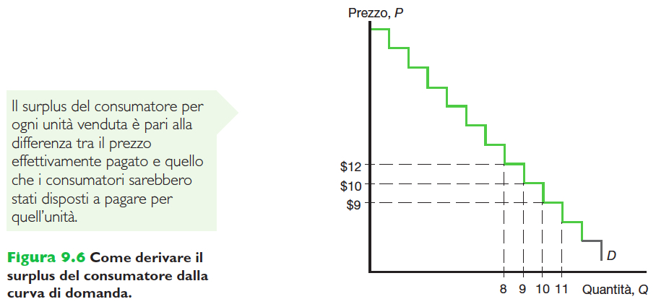
Figura 9.6 Come derivare il surplus del consumatore dalla curva di domanda

Slide 26
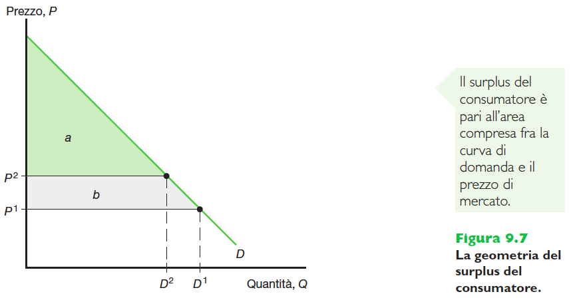
Figura 9.7 La geometria del surplus del consumatore

Slide 27
Surplus del produttore
Il surplus del produttore misura il guadagno che il produttore realizza dalla vendita del bene, come differenza fra il prezzo che il produttore effettivamente riceve e quello al quale sarebbe disposto a vendere.
  Il prezzo al quale il produttore sarebbe disposto a vendere è determinato dalla curva di offerta (disponibilità a vendere).
  Quando il prezzo aumenta, la quantità offerta aumenta, così come il surplus del produttore.

Slide 28
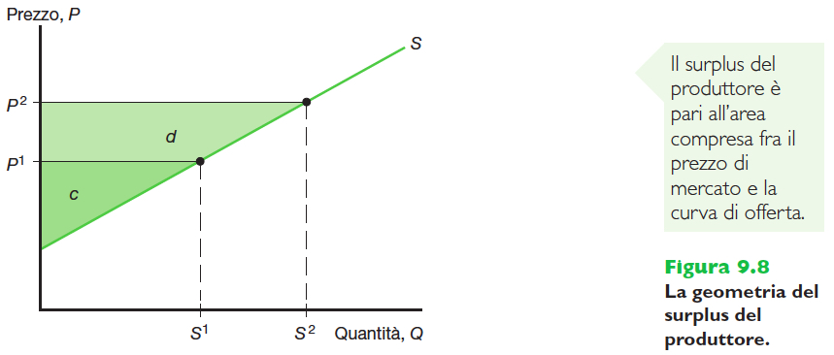
Figura 9.8 La geometria del surplus del produttore

Slide 29
Costi e benefici dei dazi
Un dazio aumenta il prezzo del bene nel paese importatore.
  Il surplus del consumatore diminuisce (peggiorando la condizione dei consumatori).
  Il surplus del produttore aumenta (migliorando la condizione dei produttori).
  Il governo vede aumentare le sue entrate di un ammontare pari al dazio stesso (t) moltiplicato per il volume delle importazioni:
      t × Q_{T} = (Q_{T} –D² – S²)

Slide 30
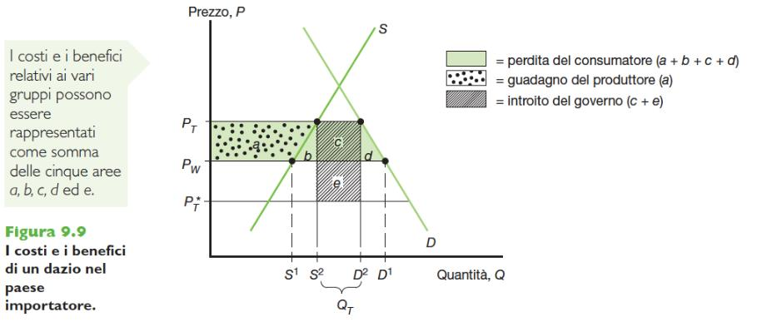
Figura 9.9 I costi e i benefici di un dazio nel paese importatore

Slide 31
Costi e benefici dei dazi
In un paese “grande”, che può influenzare i prezzi esteri (mondiali), l’effetto di benessere del dazio è ambiguo.
I triangoli b e d rappresentano le perdite di efficienza.
  Il dazio comporta una distorsione della produzione e del consumo: i produttori producono troppo e i consumatori consumano troppo poco rispetto all’equilibrio di mercato.
Il rettangolo e rappresenta il guadagno da ragioni di scambio.
  Le ragioni di scambio migliorano perché il dazio riduce il prezzo estero all’esportazione (prezzo domestico dei beni importati).

Slide 32
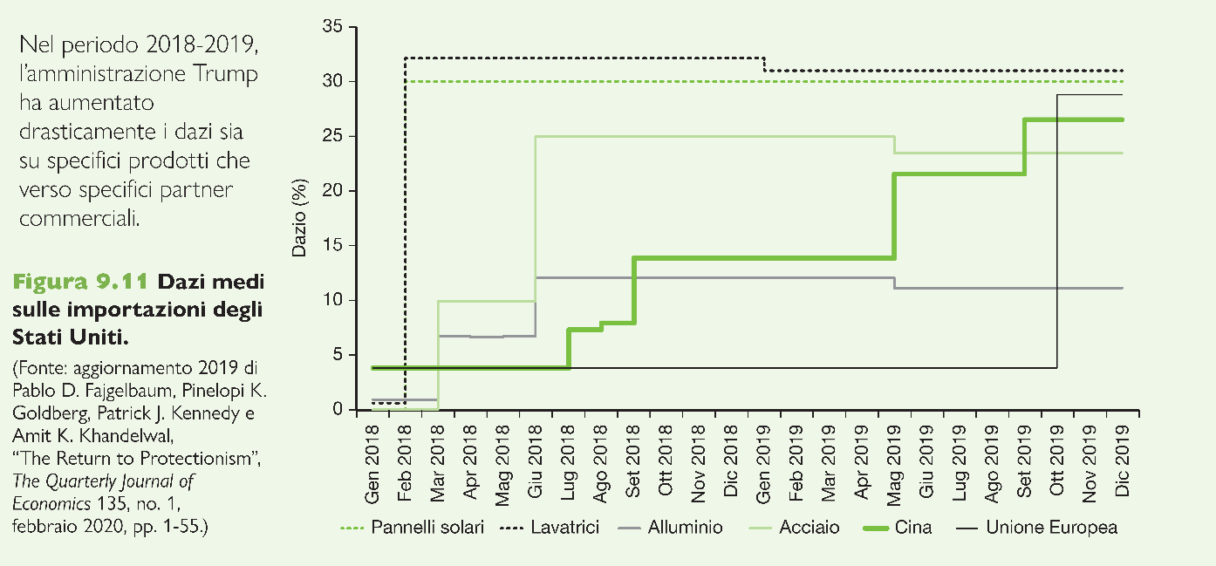
La guerra commerciale di Trump

Slide 33
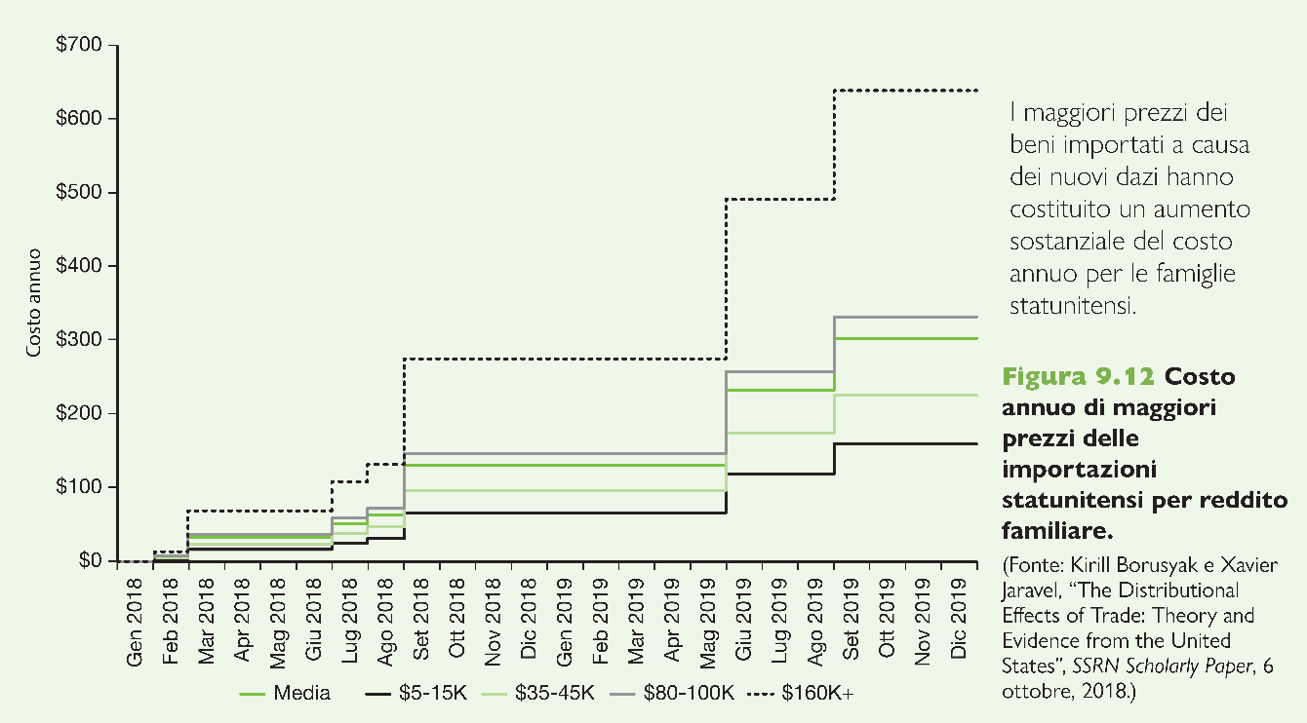
La guerra commerciale di Trump

Slide 34
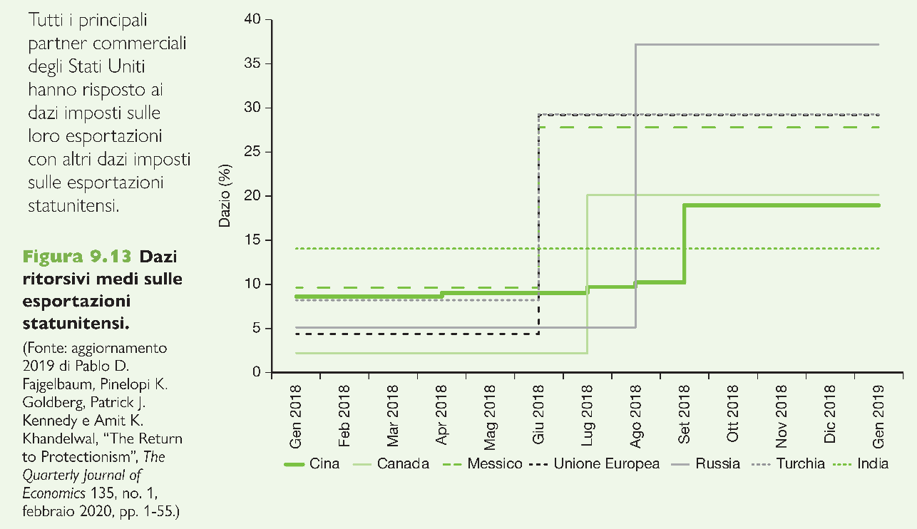
La guerra commerciale di Trump

Slide 35
Altri strumenti di politica commerciale: sussidi all’esportazione
Anche i sussidi all’esportazione possono essere specifici e ad valorem.
  Un sussidio specifico è un pagamento su ogni unità esportata.
  Un sussidio ad valorem è un pagamento in proporzione al valore del bene esportato.
Il sussidio all’esportazione aumenta il prezzo del bene nel paese esportatore, facendo ridurre il surplus del consumatore (peggiorando la condizione dei consumatori) e facendo aumentare il surplus del produttore (migliorando la condizione dei produttori).
Inoltre, il sussidio implica un esborso da parte del governo.

Slide 36
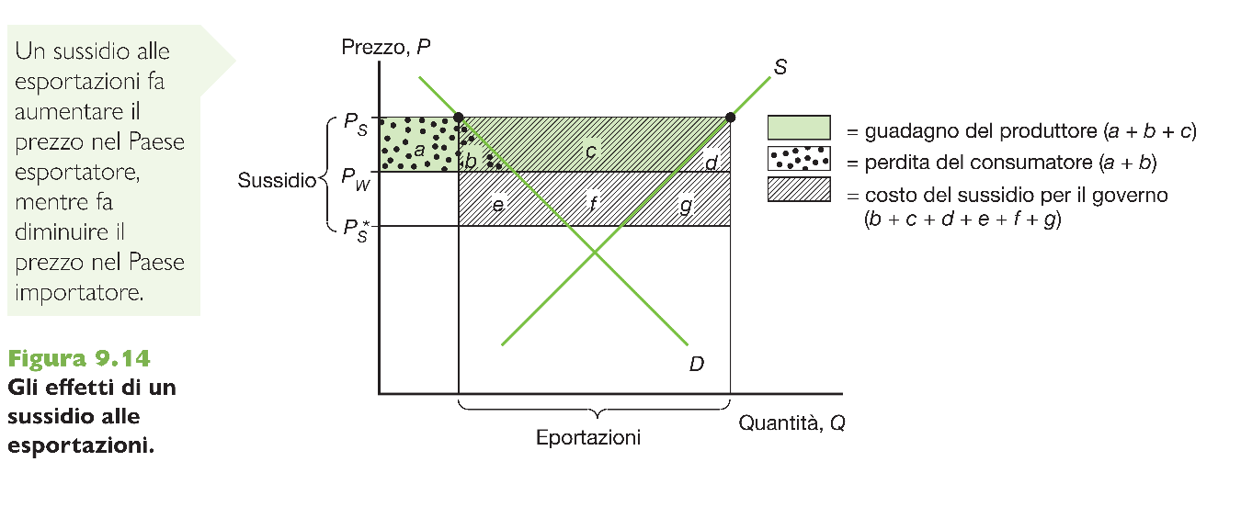
Figura 9.14 Gli effetti di un sussidio alle esportazioni

Slide 37
Sussidi all’esportazione
Un sussidio all’esportazione produce sempre un effetto negativo sul benessere nazionale.
I triangoli b e d rappresentano le perdite di efficienza.
  Il sussidio distorce le scelte di produzione e consumo: i produttori producono troppo e i consumatori consumano troppo poco rispetto all’equilibrio di mercato.
L’area (b + c + d + e + f + g) rappresenta l’esborso del governo.
  Le ragioni di scambio peggiorano, perché i prezzi dei beni esportati si riducono sui mercati esteri fino a P*_{s}.

Slide 38
Dazi e ritorsioni
In un generico ambiente economico è difficile riconoscere eventuali incentivi statali nascosti.
Spesso i dazi imposti da un paese sono seguiti da una ritorsione da parte di un altro.
Gli effetti della guerra tariffaria sono negativi su entrambi in paesi per la riduzione del volume di commercio internazionale.
A giugno 2013 è scoppiata, tra la Cina e l’Unione Europea, una delle dispute più rilevanti della storia sul solare che si è risolta con un accordo tra le parti.

Slide 39
Contingentamenti delle importazioni
Un contingentamento delle importazioni è una limitazione della quantità del bene che può essere importata.
Questa restrizione è generalmente messa in pratica mediante concessione di licenze alle imprese domestiche che importano, o, in alcuni casi, ai governi dei paesi che esportano.
Un contingentamento delle importazioni ha sempre l’effetto di innalzare i prezzi interni dei beni importati.

Slide 40
Contingentamenti delle importazioni
Se viene utilizzato un contingentamento, invece che un dazio, per limitare le importazioni, il governo non riceve alcun gettito.
  Invece, la rendita derivante dalla vendita del bene al prezzo più alto viene incassata dai titolari delle licenze: imprese domestiche o governi esteri.
  Questi ricavi aggiuntivi sono noti come rendite da contingentamento.

Slide 41
Limitazioni volontarie delle esportazioni
Una limitazione volontaria delle esportazioni funziona come un contingentamento delle importazioni, con la sola differenza che la limitazione viene imposta dal paese esportatore e non dal paese importatore.
Tuttavia, tali restrizioni sono generalmente richieste dal paese importatore.
I profitti o rendite di questa politica vanno ai governi o alle imprese estere.
  Questi vendono una quantità limitata a un prezzo maggiore.

Slide 42
Requisiti di contenuto nazionale
Il requisito di contenuto nazionale è una regolamentazione che impone che una certa quota del bene finale sia prodotta all’interno del paese.
Questa quota può essere specificata in rapporto al valore del bene – imponendo che una frazione minima di quest’ultimo rappresenti valore aggiunto domestico – o in unità fisiche.

Slide 43
Requisiti di contenuto nazionale
Dal punto di vista dei produttori nazionali di beni intermedi, i requisiti di contenuto nazionale minimo rappresentano una forma di protezionismo analoga al contingentamento delle importazioni.
Per le imprese che devono acquistare i beni intermedi domestici, però, i requisiti di contenuto nazionale non impongono dei limiti vincolanti alle importazioni, ma consentono loro di importare di più, purché esse utilizzino maggiori quantità di componenti nazionali.

Slide 44
Requisiti di contenuto nazionale
I requisiti di contenuto nazionale non generano né introiti governativi (a differenza dei dazi), né rendite da contingentamento.
Invece, la differenza fra il prezzo dei beni domestici e quello dei beni importati è inclusa nel prezzo del bene finale e scaricata sui consumatori.

Slide 45
Altre politiche commerciali
Crediti agevolati all’esportazione
  Prestiti sussidiati agli esportatori.
  La Export-Import Bank è l’istituzione deputata a erogare crediti agevolati all’esportazione negli Stati Uniti.
  In Italia il compito è svolto dalla SIMEST (Società Italiana per le Imprese all’Estero).
Politica delle commesse pubbliche
  Le agenzie governative sono obbligate a effettuare i loro acquisti dalle imprese domestiche, anche se queste praticano prezzi maggiori (rispetto alle imprese estere).
Regolamenti
  Requisiti sanitari, di sicurezza o regolamenti doganali possono agire come forma di protezionismo e barriera
  agli scambi.

Slide 46
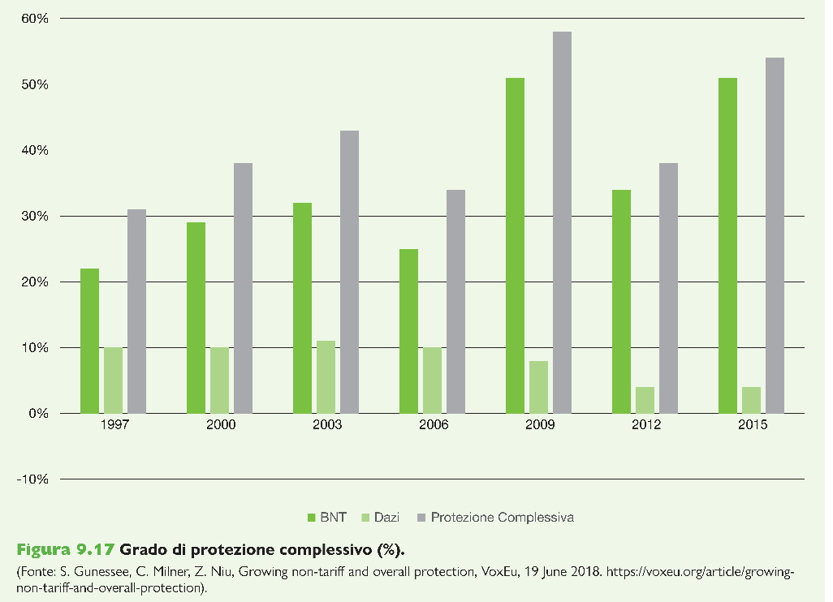
Figura 9.17 Grado di protezione complessivo (%)

Slide 47
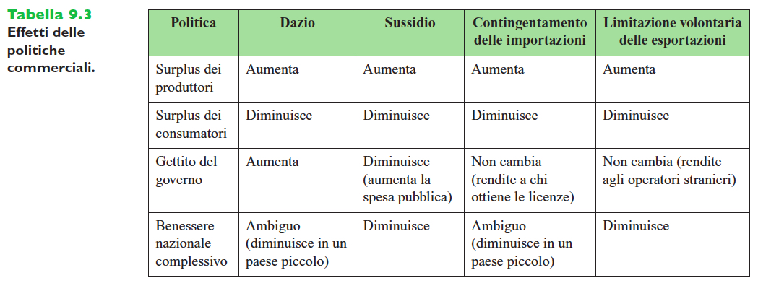
Tabella 9.3 Effetti delle politiche commerciali

